Slide 1
MongoDB

Slide 2
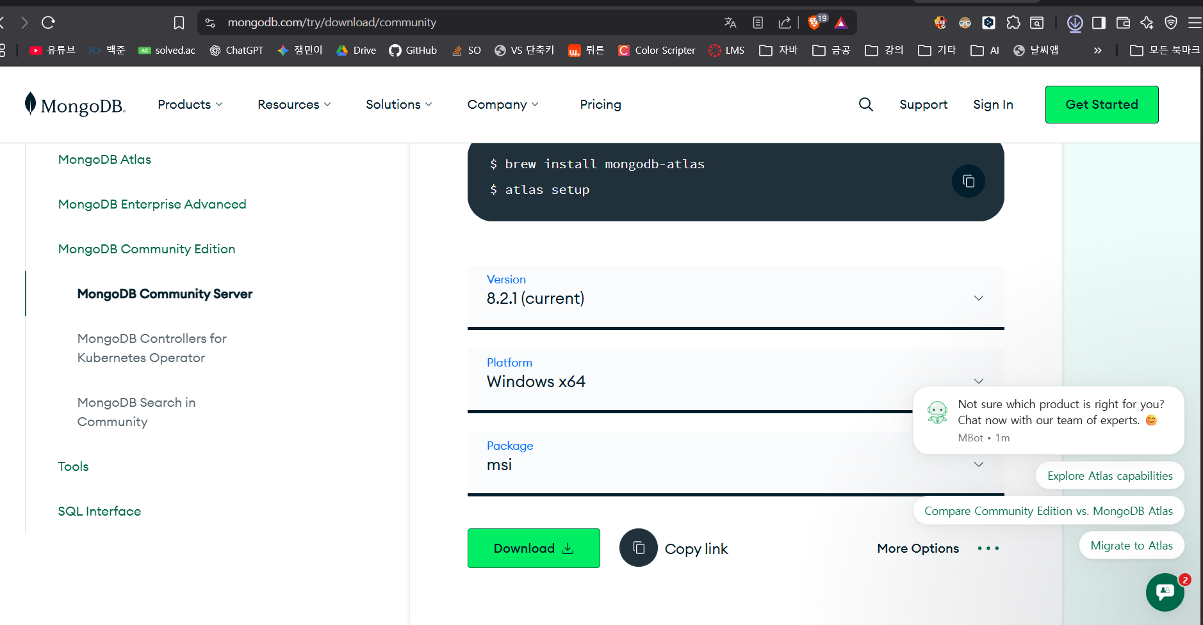
설치
https://www.mongodb.com/ko-kr/products/self-managed/community-edition
제품 – 커뮤니티 에디션 – 다운로드 밑에 잘나와있음
https://velog.io/@chloe1205/STUDY-MongoDB-설치방법-Community-Server

Slide 3
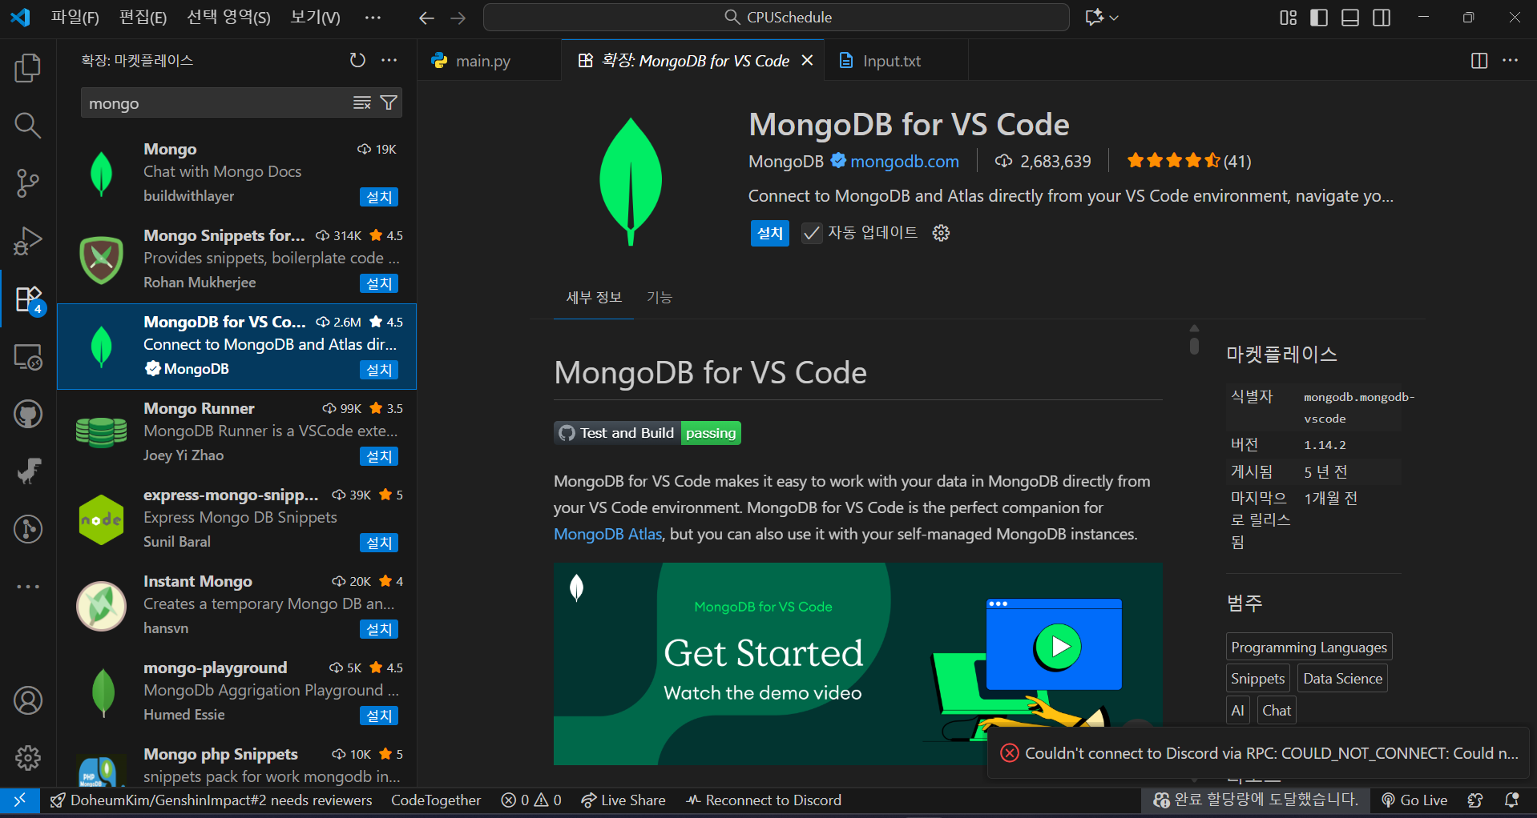
VSCODE 확장

Slide 4
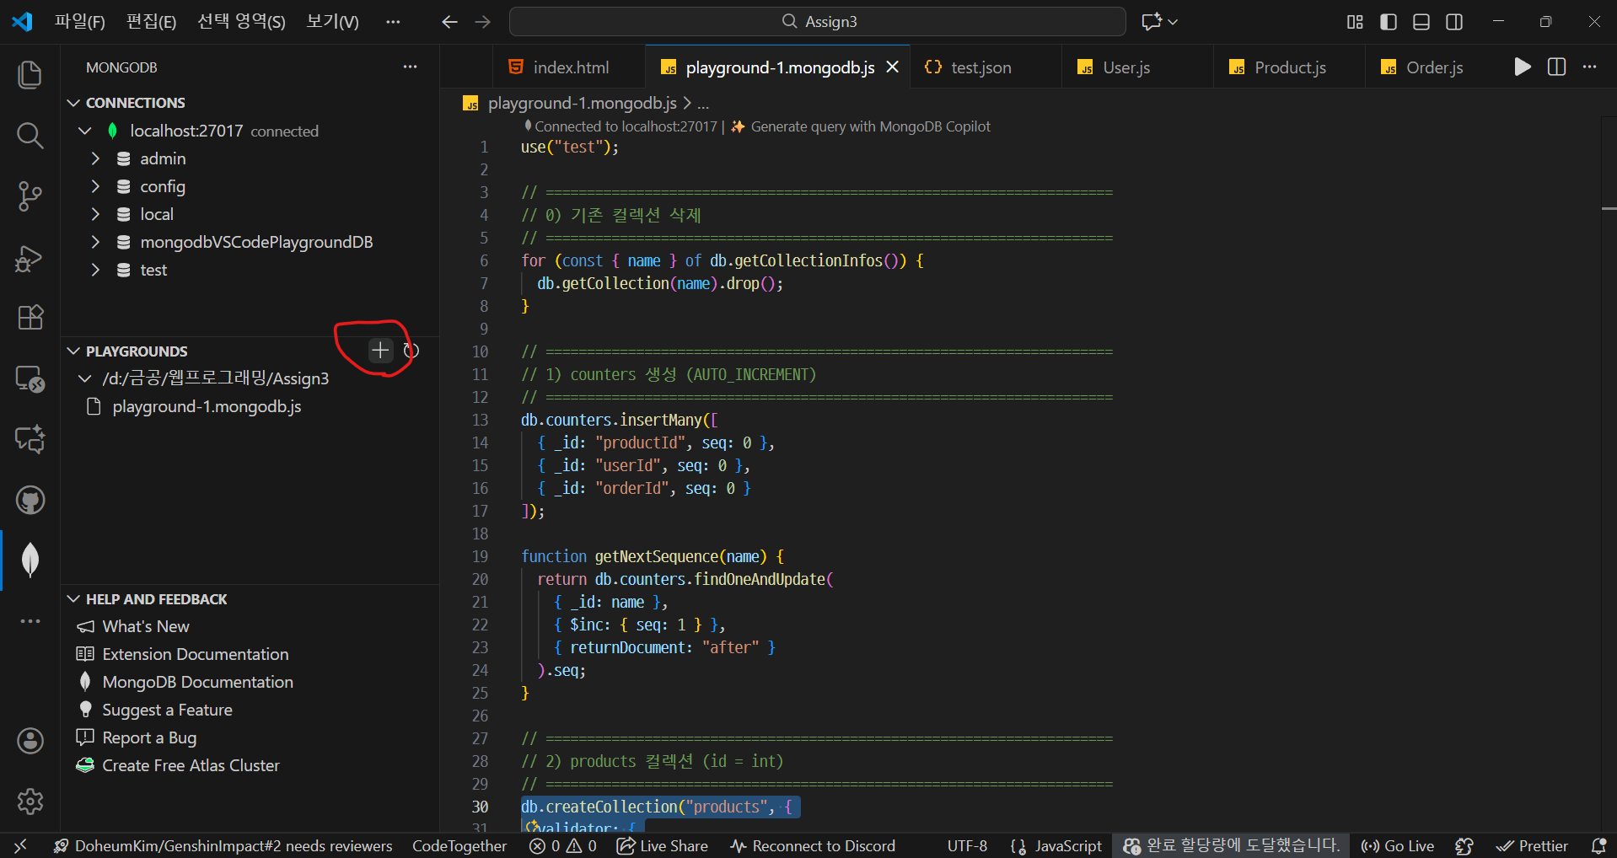

Slide 5
MongoDB란
MongoDB는 NoSQL 데이터베이스로, 데이터를 JSON과 유사한 BSON 형태로 저장한다.
테이블 대신 문서(Document) 형태로 저장하며, 스키마가 고정되어 있지 않아 초기 설계가 자유롭다.

Slide 6
- MongoDB와 SQL(RDB) 용어 비교 정리 -
MongoDB (Nosql) | SQL (RDB :관계형 데이터베이스)
데이터베이스 (Database) | 데이터베이스 (database)
컬렉션 (Collection) | 테이블 (table)
문서(Document) , BSON 문서 | 행 (row)
필드 (Field) | 열 (column)
인덱스(Index) | 인덱스 (Index)

Slide 7
나머지는 js파일에서 설명

